Slide 1
COLEGIO DE LOS SAGRADOS CORAZONES-PROVIDENCIA
Sector: Historia, Geografía y C. Sociales
Nivel: IIIº Plan común
Unidad temática: El régimen militar y el proceso de recuperación de la democracia
CHILE ENTRE 1973 Y 1990 (4)

Slide 2
¿Cuáles son las bases
de nuestra institucionalidad?
Chile, Estado
Unitario
Chile, Estado soberano
La ley es una sola
para todo el país.
Chile
país autónomo

Slide 3
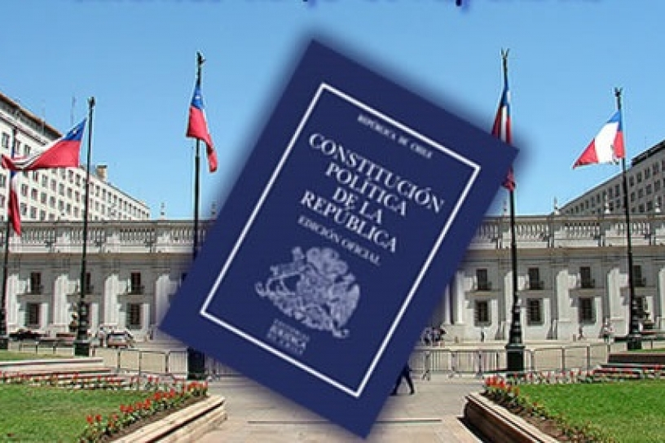
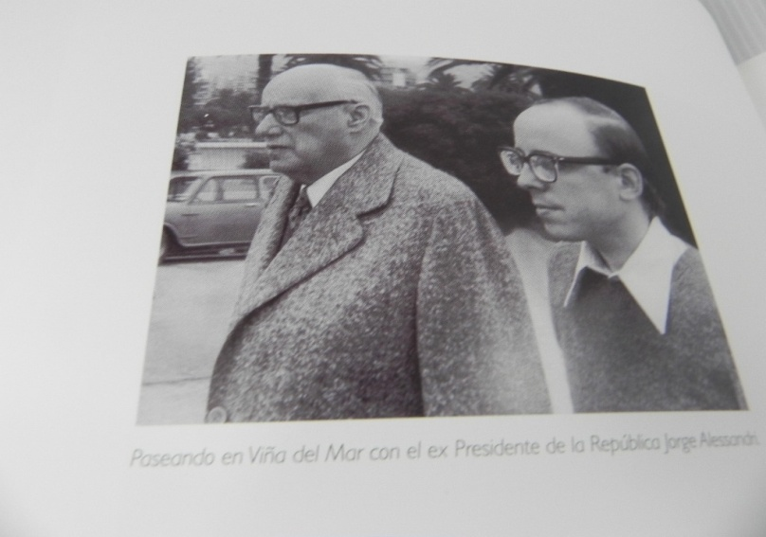
Bases jurídicas del régimen militar
CONSTITUCIÓN POLÍTICA 1980
Esta tarea se encomendó a una comisión compuesta por civiles cercanos al alessandrismo. La Constitución permitió otorgar fundamentos jurídicos al régimen, sin necesidad de suspender el estado de excepción.
-Se creó, por ejemplo, el Consejo de Estado, órgano consultor del Presidente de la República.

Slide 4
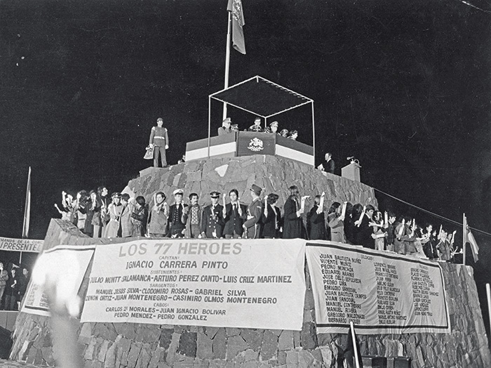
Augusto Pinochet se convirtió en la cabeza de la Junta Militar, y expuso los lineamientos del nuevo sistema que tendría Chile en el discurso en el cerro Chacarillas, con motivo del Día de la Juventud, en julio de 1977.
En dicha ocasión, planteó que se garantizaría una democracia autoritaria, protegida y tecnificada.

Slide 5
-Las Fuerzas Armadas asumirían un rol tutelar sobre la nación.
-Las decisiones se delegarían a profesionales destacados en sus áreas de conocimiento.
-Se acabaría con el rol de los partidos políticos como agentes de comunicación entre la sociedad y el gobierno.
-Las iniciativas legislativas se acotarían a la acción de la Junta Militar y, a la de una cámara legislativa formada por miembros designados por el gobierno.
.

Slide 6
El 11 de septiembre de 1980 se realizó un plebiscito para aprobar o rechazar una nueva Constitución.
Se realizó bajo un estado de emergencia, sin registros electorales (destruidos en 1973) y sin organismos que garantizaran la transparencia de los resultados.
Las principales características de la nueva Constitución eran:
1.- Estableció de un régimen presidencialista, que protegía las garantías individuales en el ámbito económico y del derecho de propiedad.
2.-La designación de las autoridades del Estado (Presidente, miembros del Legislativo, alcaldes).
3.- La proscripción de cualquier partido u organización que se declarase marxista.

Slide 7
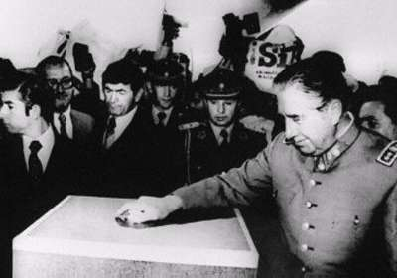
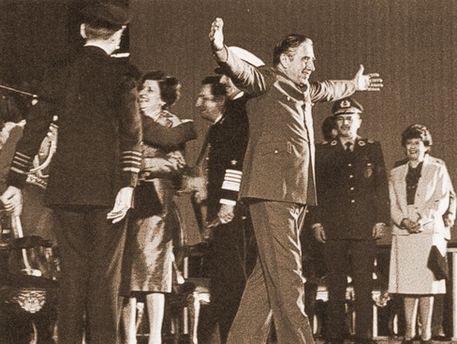
Votando por la constitución de 1980
El General Pinochet y otros miembros de la Junta Militar de Gobierno contentos por la libre y alta votación de la Constitución de 1980 (aprobado por el 67%).

Slide 8
4.-La asignación a las FFAA del rol de garantes del sistema político. Para ello se estableció un Consejo de Seguridad Nacional integrado por miembros de las instituciones militares y por senadores designados, escogidos en parte entre los ex comandantes de estas ramas de defensa.
5.- El Presidente de la República no podía remover a los Comandantes en Jefe de cada fuerza ni podía intervenir en los ascensos y retiros de los uniformados.

Slide 9
6.- La Constitución estableció un período entre 1980 y 1989, en la cual rigieron normas transitorias.
7.- El Congreso se mantuvo en receso y el Presidente concentró amplias facultades, como designar y remover alcaldes o arrestar a personas que alterasen el orden público.
8.- Esta etapa culminaría con la realización de un plebiscito en 1988, en el que la población podría aprobar o rechazar al candidato que la Junta Militar proclamara para gobernar los siguientes ocho años, con posibilidad de reelección por un período igual.
.
-

Slide 10


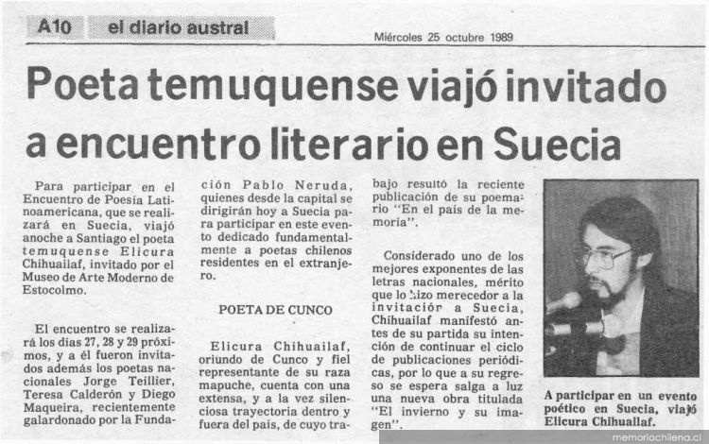
La situación internacional de Chile
-Los países socialistas, rompieron relaciones diplomáticas con Chile.
-Países como Suecia, Francia y Alemania tuvieron una actitud crítica al gobierno militar y apoyaron a los exiliados.
-En 1978, Bolivia rompió sus vínculos con nuestro país.

Slide 11
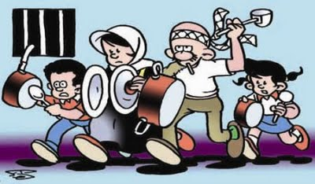
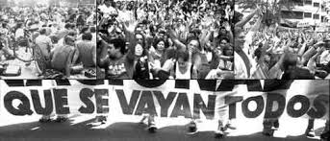
Un nuevo escenario político
-En 1983 se iniciaron las primeras protestas masivas en contra del gobierno.
-Las jornadas comenzaban en la mañana con tomas de establecimientos educacionales, secundarios y universitarios, luego marchas hacia el centro de las principales ciudades, donde los manifestantes arrojaban panfletos y rayaban consignas contrarias al gobierno.
-Al terminar el día, la protesta se trasladaba a los barrios populares. Cada jornada implicaba un caceroleo.
-Las jornadas de protestas concluían con muertos, heridos y detenidos.

Slide 12
Apertura y rearticulación de la oposición
La creciente presión política y social se tradujo en:
-Retorno de algunos exiliados, entre ellos dirigentes políticos.
-Se suspendió parcialmente la censura informativa (surgiendo medios de comunicación opuestos al régimen).
-Se autorizó la formación de asociaciones gremiales como las de médicos, abogados y profesores.

Slide 13
-
Fuerzas opositoras en los ochenta: ver documento 4

Slide 14
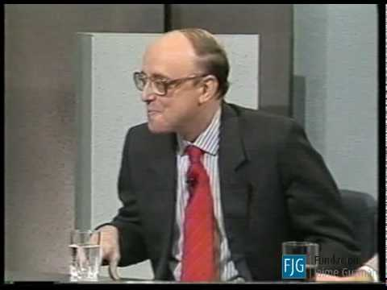
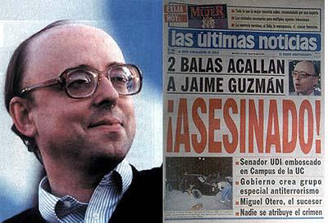
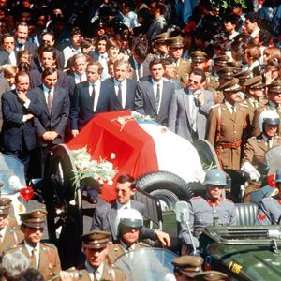
Organización política de los adherentes al régimen militar
-En 1983 resurgió el Partido Nacional y se formó el Movimiento Unión Nacional (UN).
-Jaime Guzmán, uno de los ideólogos más influyentes del gobierno militar, impulsó la formación de la Unión Demócrata Independiente (UDI).
-Además, se organizó el Partido Avanzada Nacional, caracterizado por un extremo nacionalismo y lealtad al régimen. Por último, dos años después se formó el Frente Nacional del Trabajo (FNT).

Slide 15
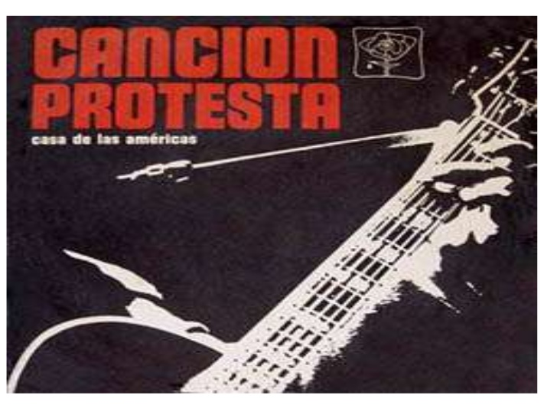
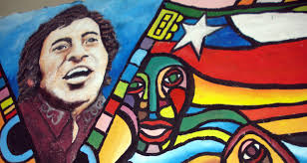
CULTURA Y OPOSICIÓN
El arte se convirtió en un mecanismo para expresar el descontento. Canción protesta desarrollada tanto en Chile como en el extranjero producto del exilio.
Folclore chileno y latinoamericano, el rock y el punk, rechazan al gobierno.

Slide 16
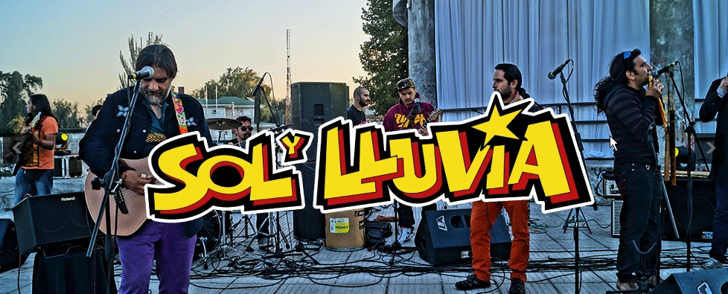
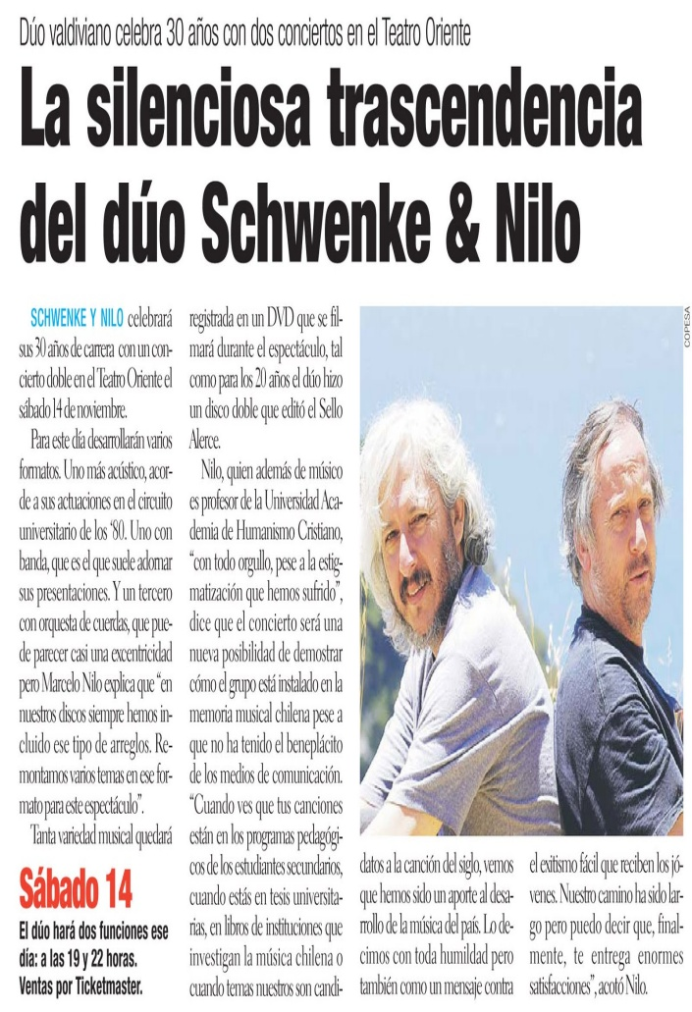
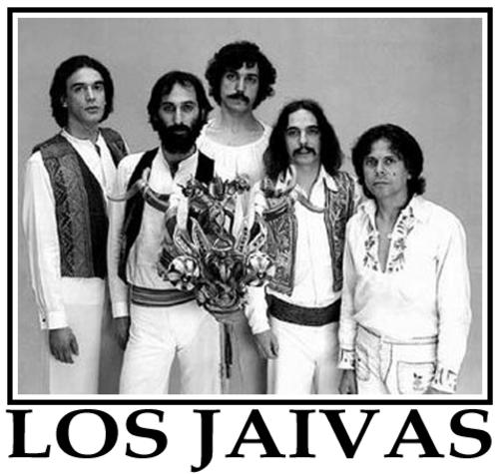
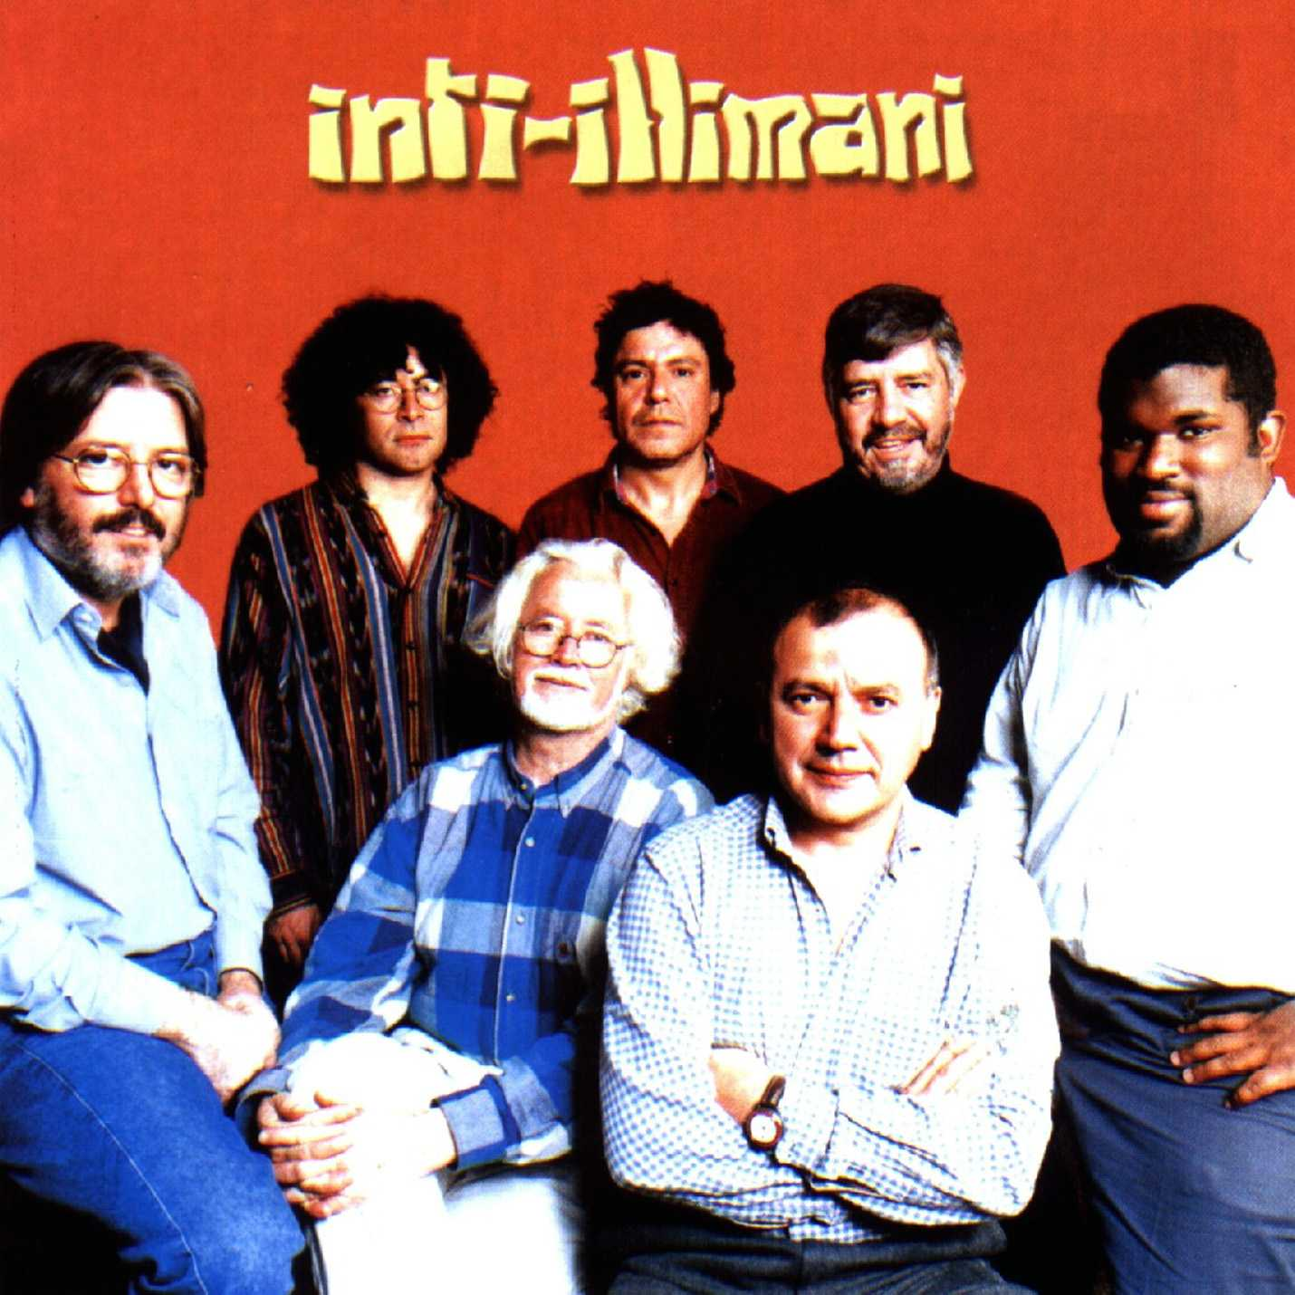
-Peñas folclóricas, universidades y locales en los que se desarrollaban conciertos. Principales exponentes: Inti Illimani, Quilapayún, Illapu, Los Jaivas, Sol y Lluvia, Schwenke&Nilo y Transporte Urbano, Isabel Parra, Eduardo Peralta y Patricio Manns.

Slide 17
-En 1979 se formó el Colectivo Acciones de Arte (CADA), integrado por el sociólogo Fernando Balcells, la escritora Damiela Eltit, el poeta Raúl Zurita y los artistas visuales Lotty Rosendolf y Juan Castillo.
-Destacó la campaña “No +”, realizada entre 1983 y 1984, que consistió en rayar paredes de Santiago con esta expresión, la que se completó al poco tiempo con consignas como “No + tortura”, “No + desaparecidos”, entre otras.
-Desde mediados de los 80, bandas de rock como Los Prisioneros, de fusión rock-jazz como Fulano, etc.

